Slide 1
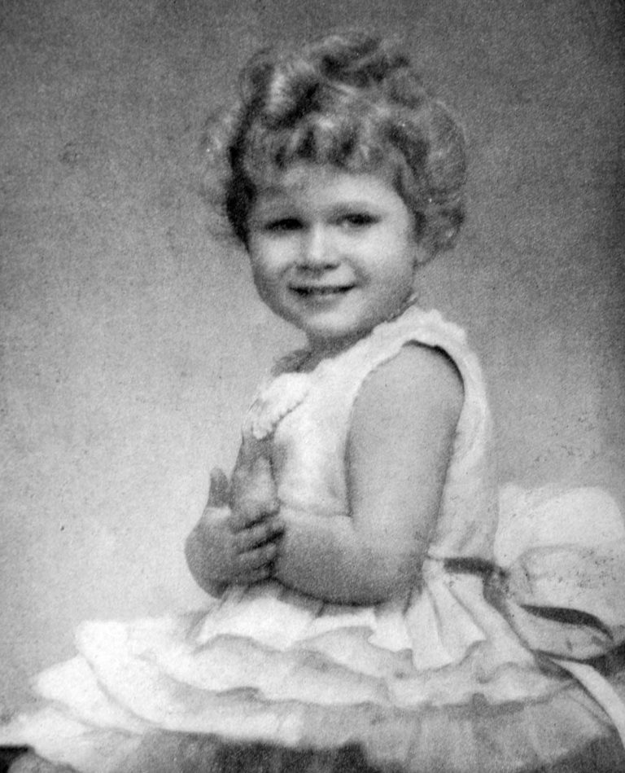
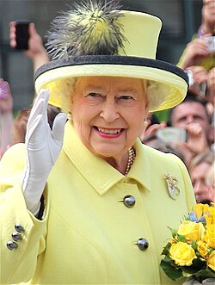
ELIZABETH II
Citation de la Reine Elizabeth II: "Je déclare devant vous tous que toute ma vie, qu'elle soit longue ou courte, sera consacrée à votre service et au service de notre grande famille impériale à laquelle nous appartenons tous."

Slide 2
SOMMAIRE:
Sa naissance
Son enfance
Elle devient Reine
Son rôle de Reine
Sa famille
Une reine très longtemps au pouvoir
SA mort
Conclusion
Quiz

Slide 3
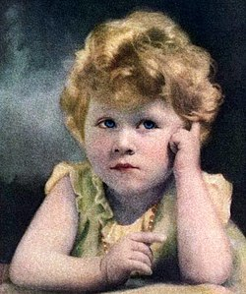
Sa naissance
Élizabeth II est née le 21 Avril 1926
À Londres dans une maison a mayfair, en Angleterre
Son nom complet est Elizabeth Alexandra Mary Windsor
Elle n’ était pas déstinée à devenir reine
Mais elle le sera en 1953 quand son père George VI fut décédé
Son père s’apelle George VI ,et sa mère s’apelle Elizabeth Bowes-Lyon
Son baptême a lieu le 29 mai 1926 dans la chapelle privée du Buckingham Palace
En 1936, un événement bouleverse sa vie : l’Abdication d'Édouard VIII.
Son oncle, Edward VIII, renonce au trône. Son père devient alors roi sous le nom de George VI.
À seulement 10 ans, Elizabeth devient héritière du trône britannique.

Slide 4
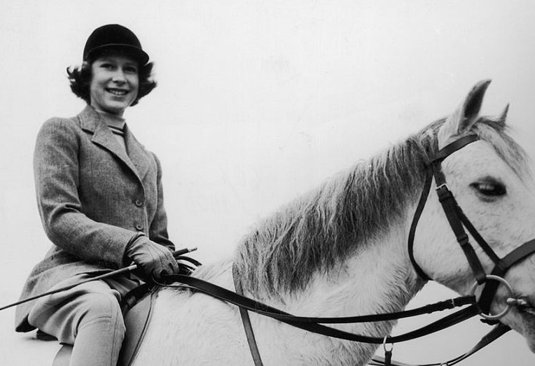
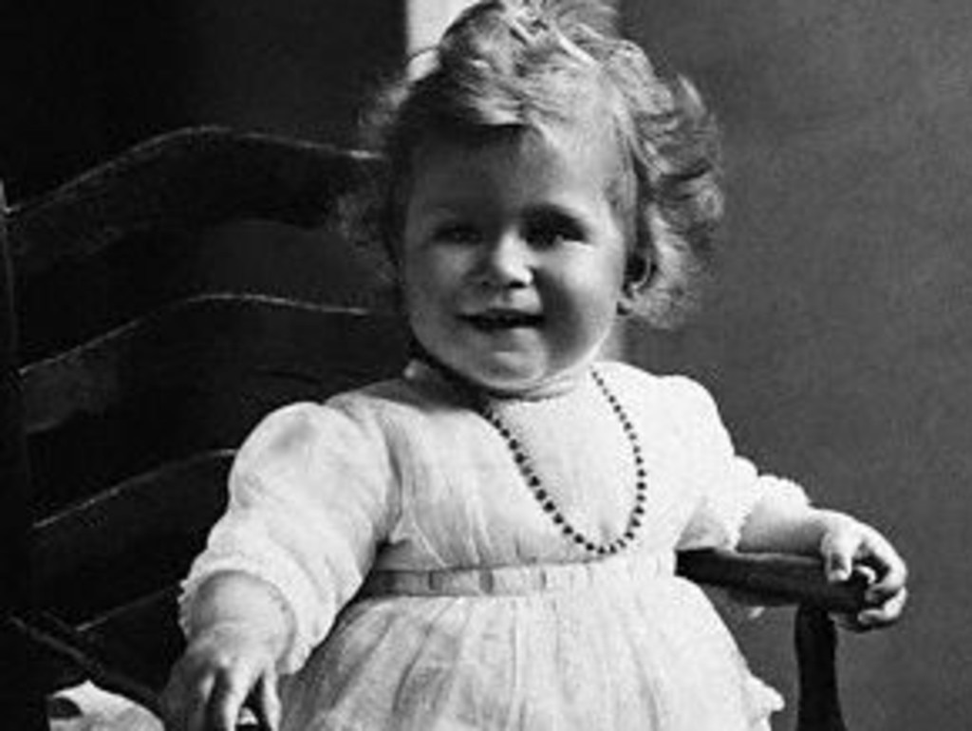
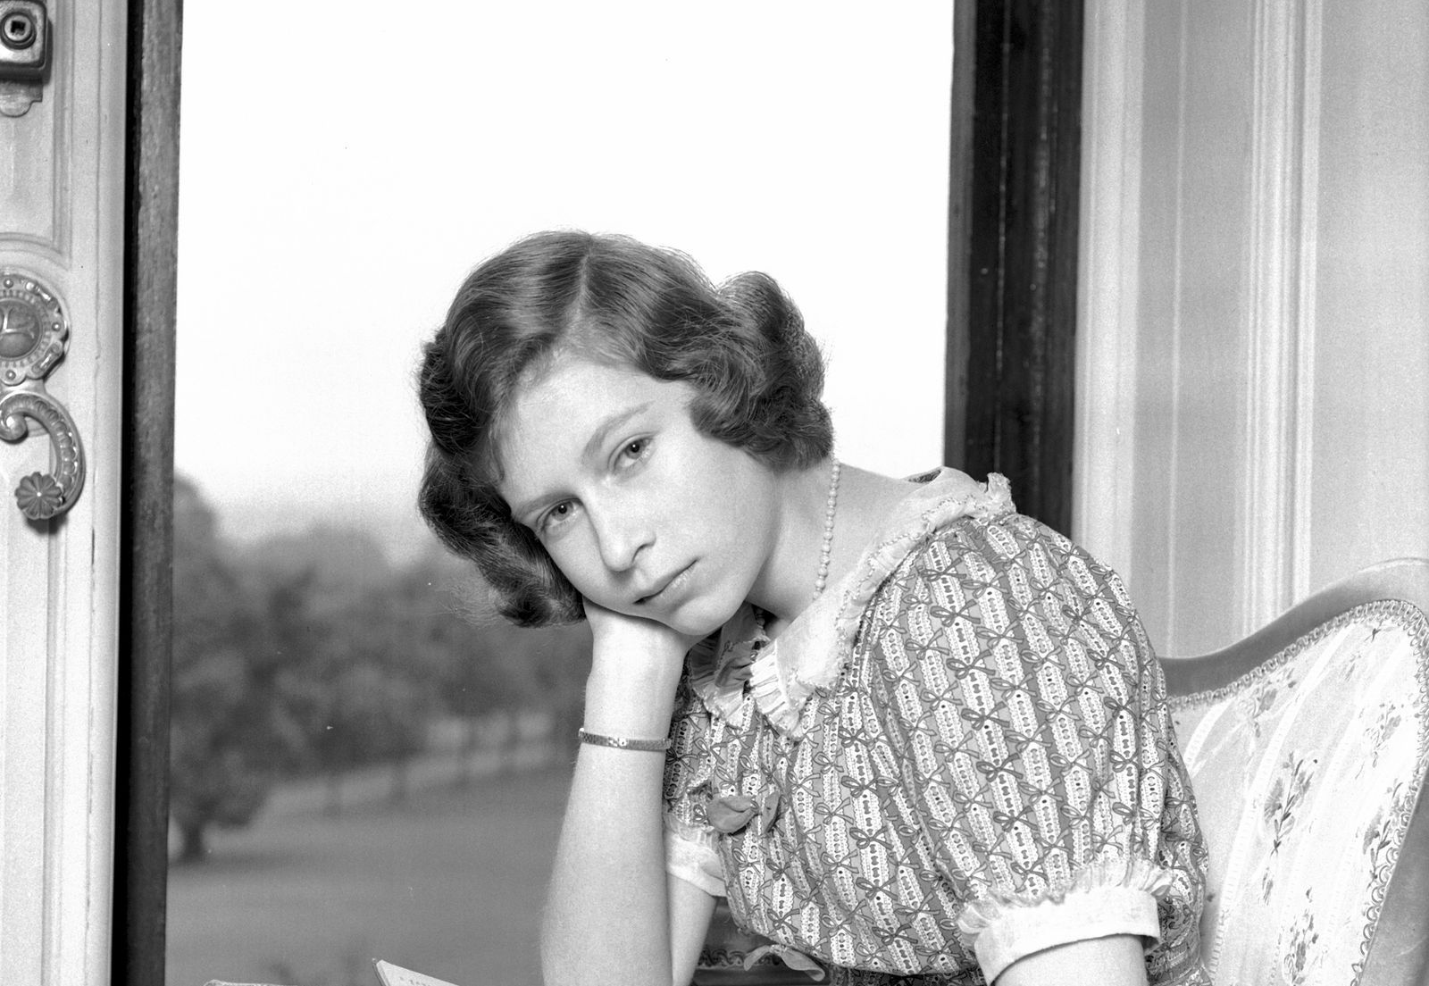
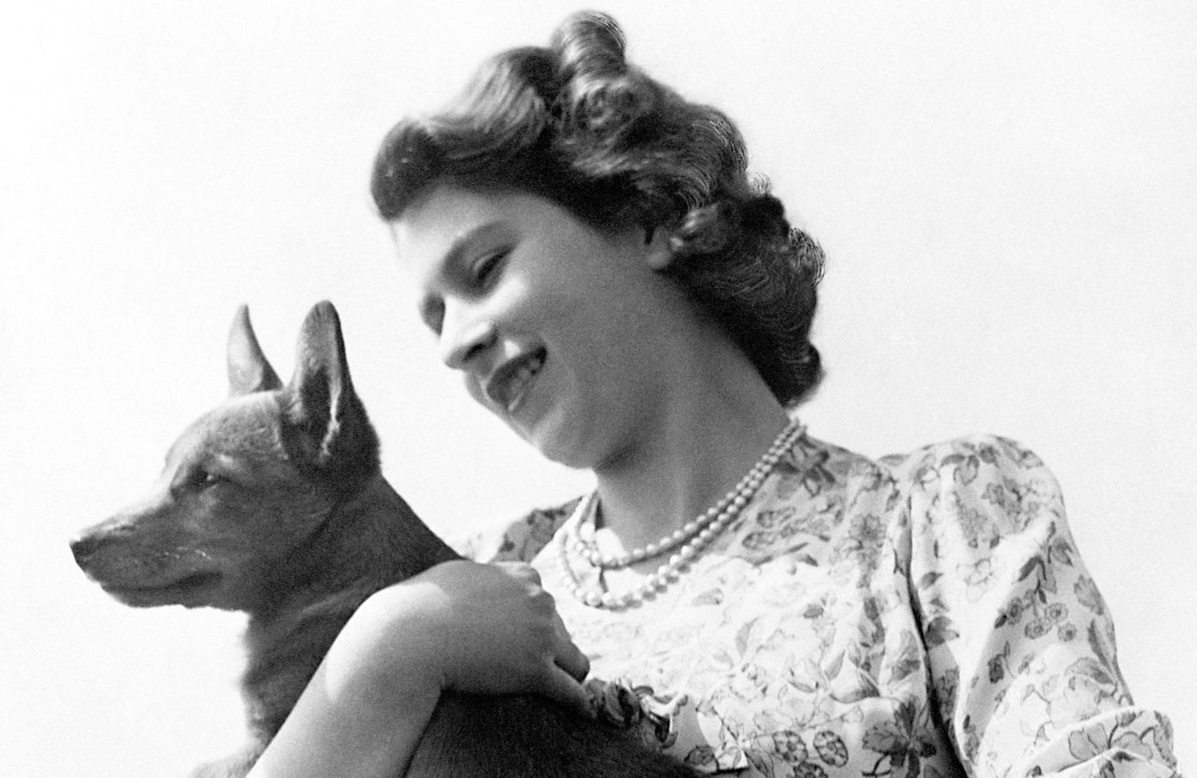
Son enfance
Elizabeth ne va pas à l’école comme les autres enfants. Elle reçoit des cours à domicile avec des professeurs et des gouvernantes.Elle apprend notamment :l’histoire la littérature les langues la religion la constitution du Royaume-Uni.Elle aime aussi beaucoup les chevaux et les chiens, surtout les corgis.

Slide 5
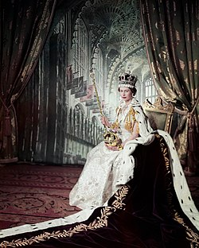
Elle devient reine
Elle devient reine en 1952
Elle avait seulement 25 ans
Son père, le roi George VI, est décédé
Son couronnement a lieu en 1953
C'est le premier couronnement à être retransmis à la télévision.
Elle devient la souveraine du Royaume-Uni
Elizabeth II a vecut un long régne.

Slide 6
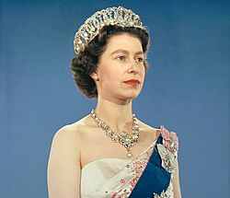
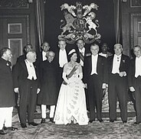
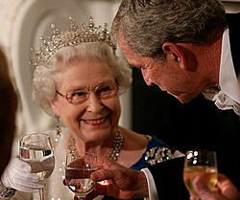
Son rôle de reine
Elle représente le Royaume-Uni
Elle devient la souveraine de sept États indépendants du Commonwealth : l'Afrique du Sud, l'Australie, le Canada, Ceylan, la Nouvelle-Zélande, le Pakistan et le Royaume-Uni
Elle rencontre des chefs d’État du monde entier
Elle ne vote pas et ne fait pas les lois
Elle est un symbole d’unité

Slide 7
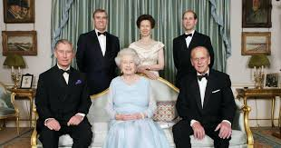
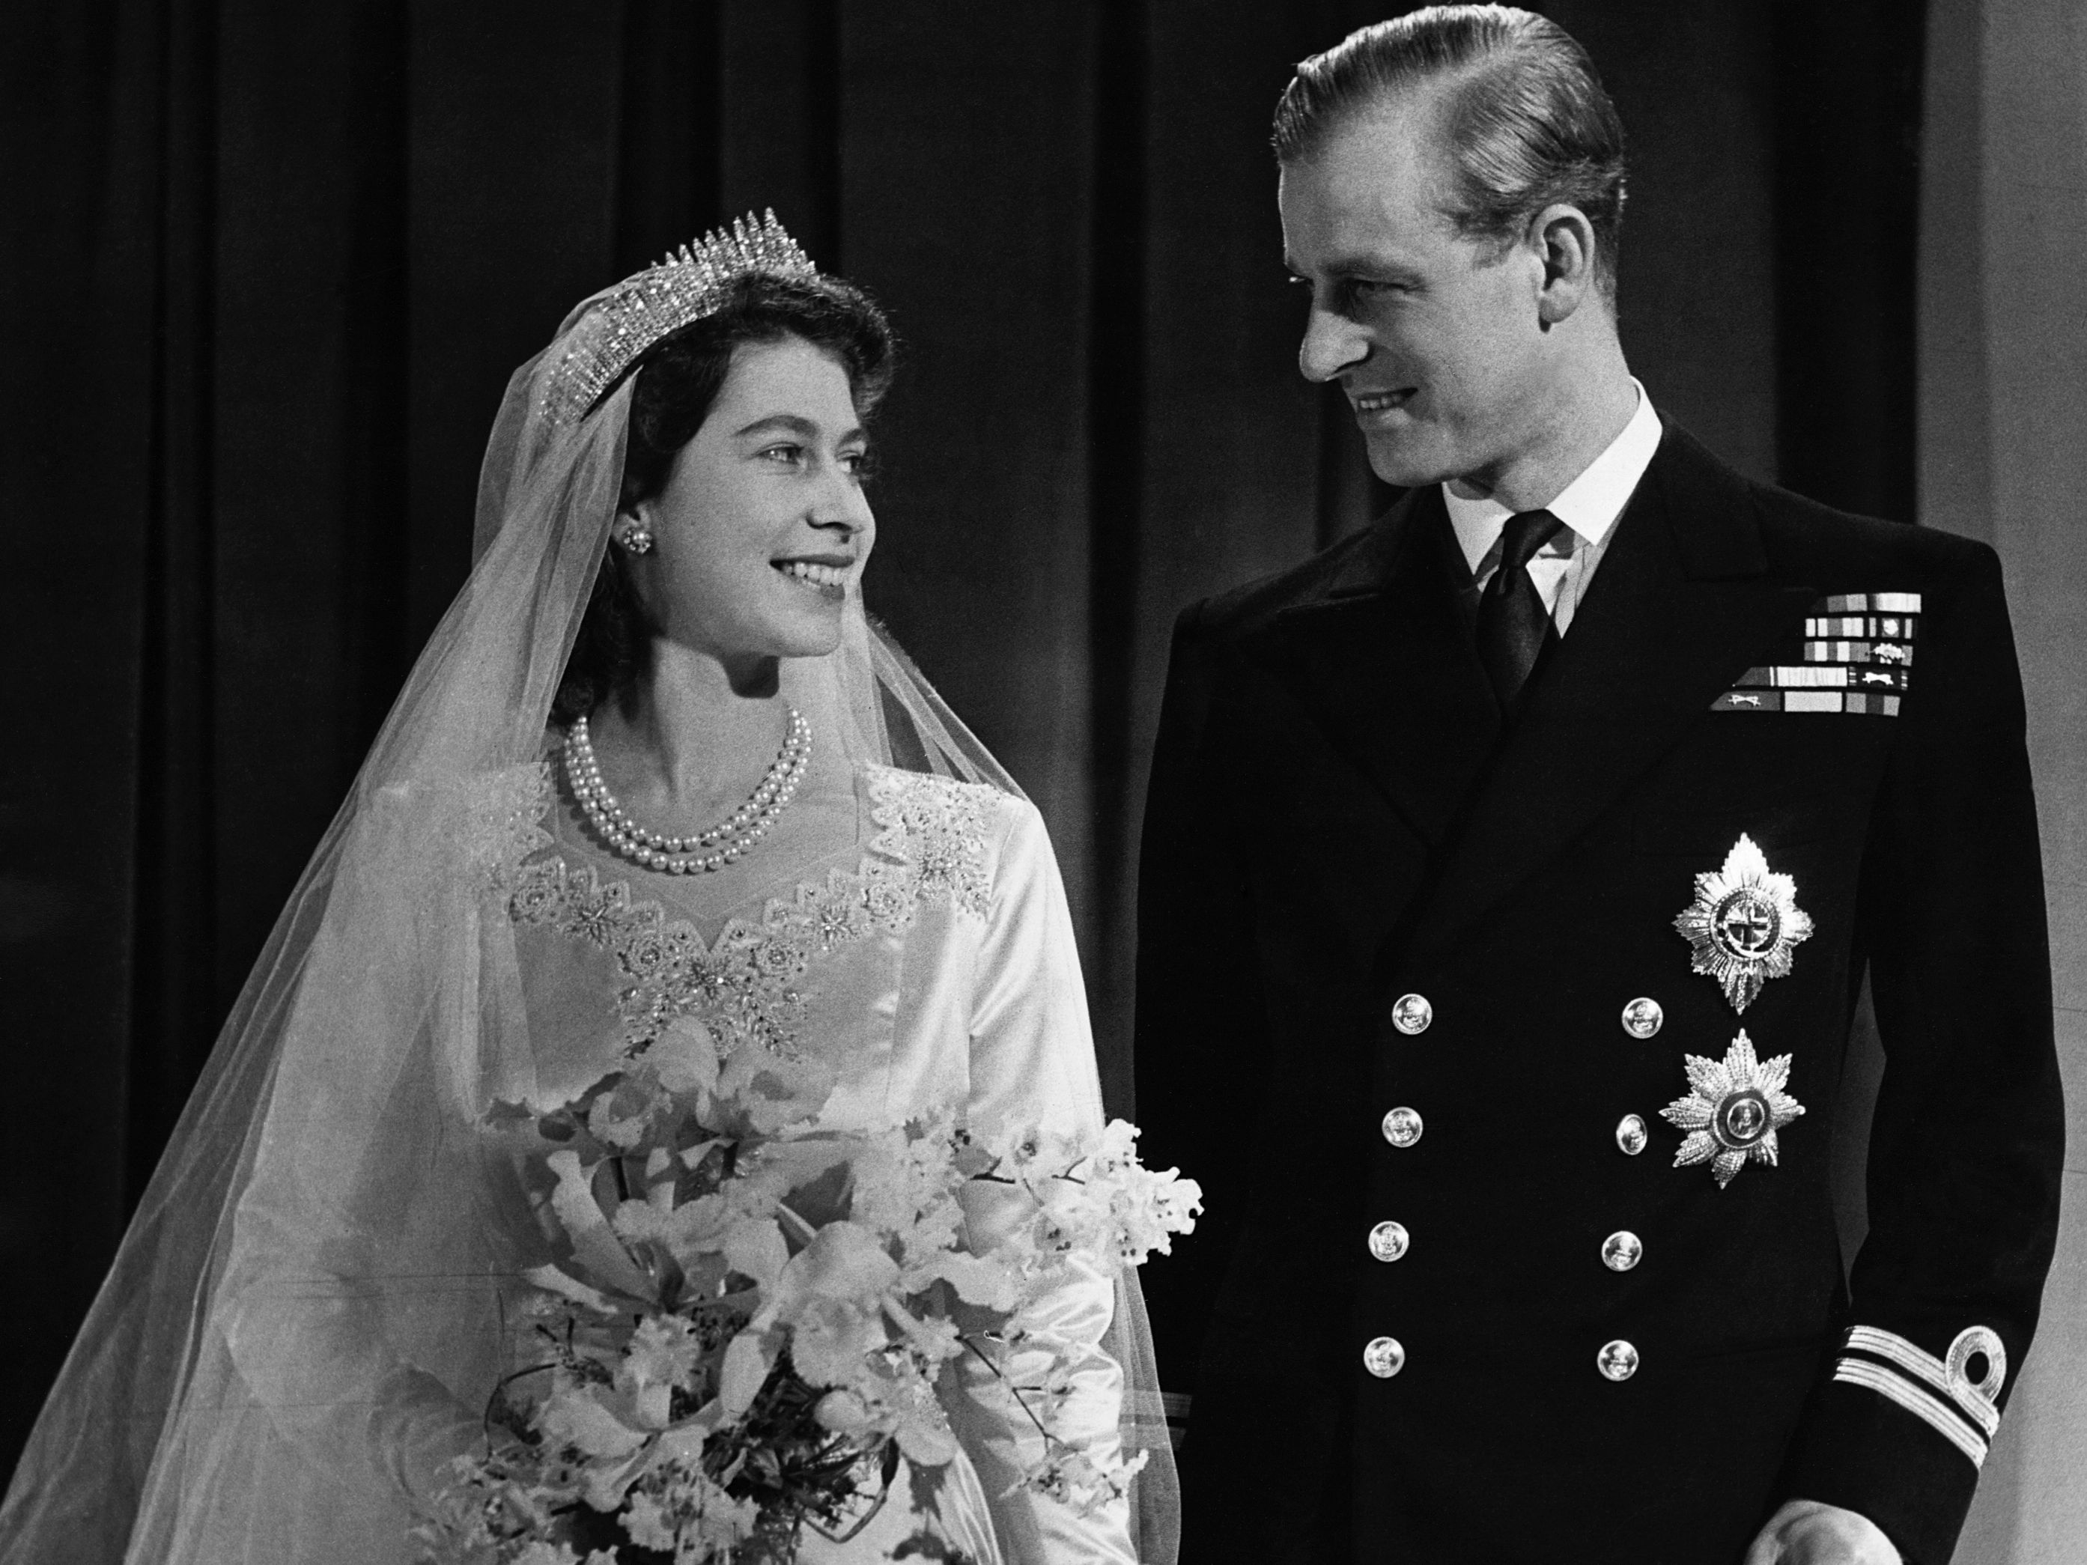
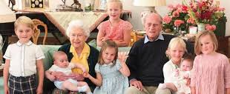
Sa famille
Elle épouse le prince Philip en 1947
Ils ont 4 enfants
Son fils Charles devient roi après elle
Elle avait beaucoup de petits-enfants
Elle détéstée Lady Diana l’épouse de Charle III et en retour on la détestéé pour la méchanceté avec les autres .

Slide 8
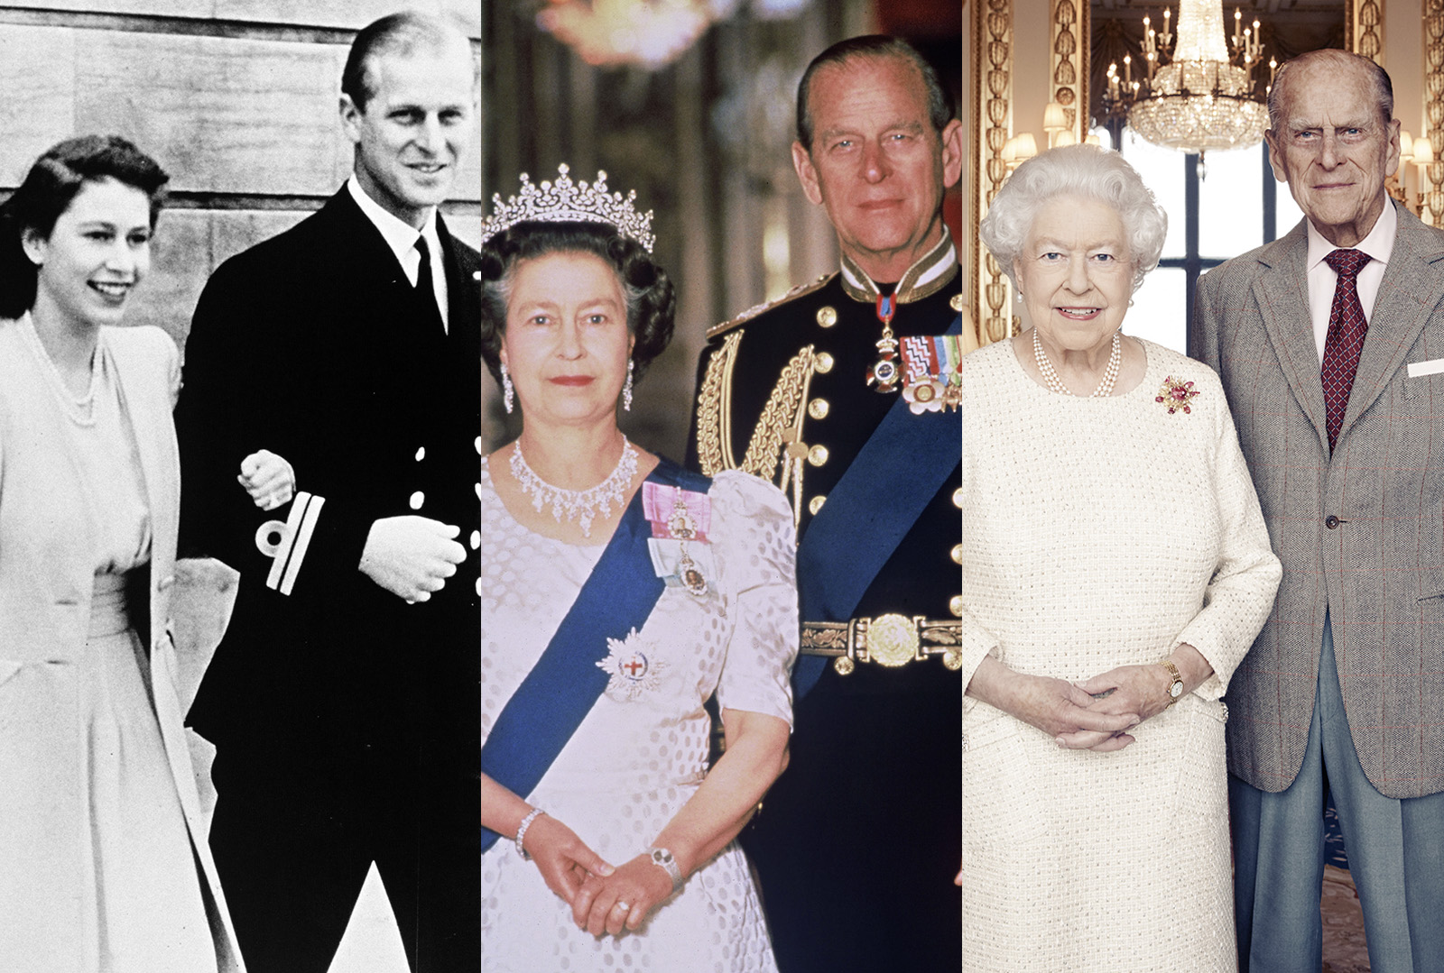
Une reine très longtemps au pouvoir
Elle a régné pendant 70 ans
En juin 2022, elle devient le premier monarque de l'histoire du Royaume-Uni à célébrer son jubilé de platine, qui marque le 70e anniversaire de son accession au trône
C’est la reine la plus longtemps au pouvoir
Elle a connu beaucoup de changements dans le monde

Slide 9
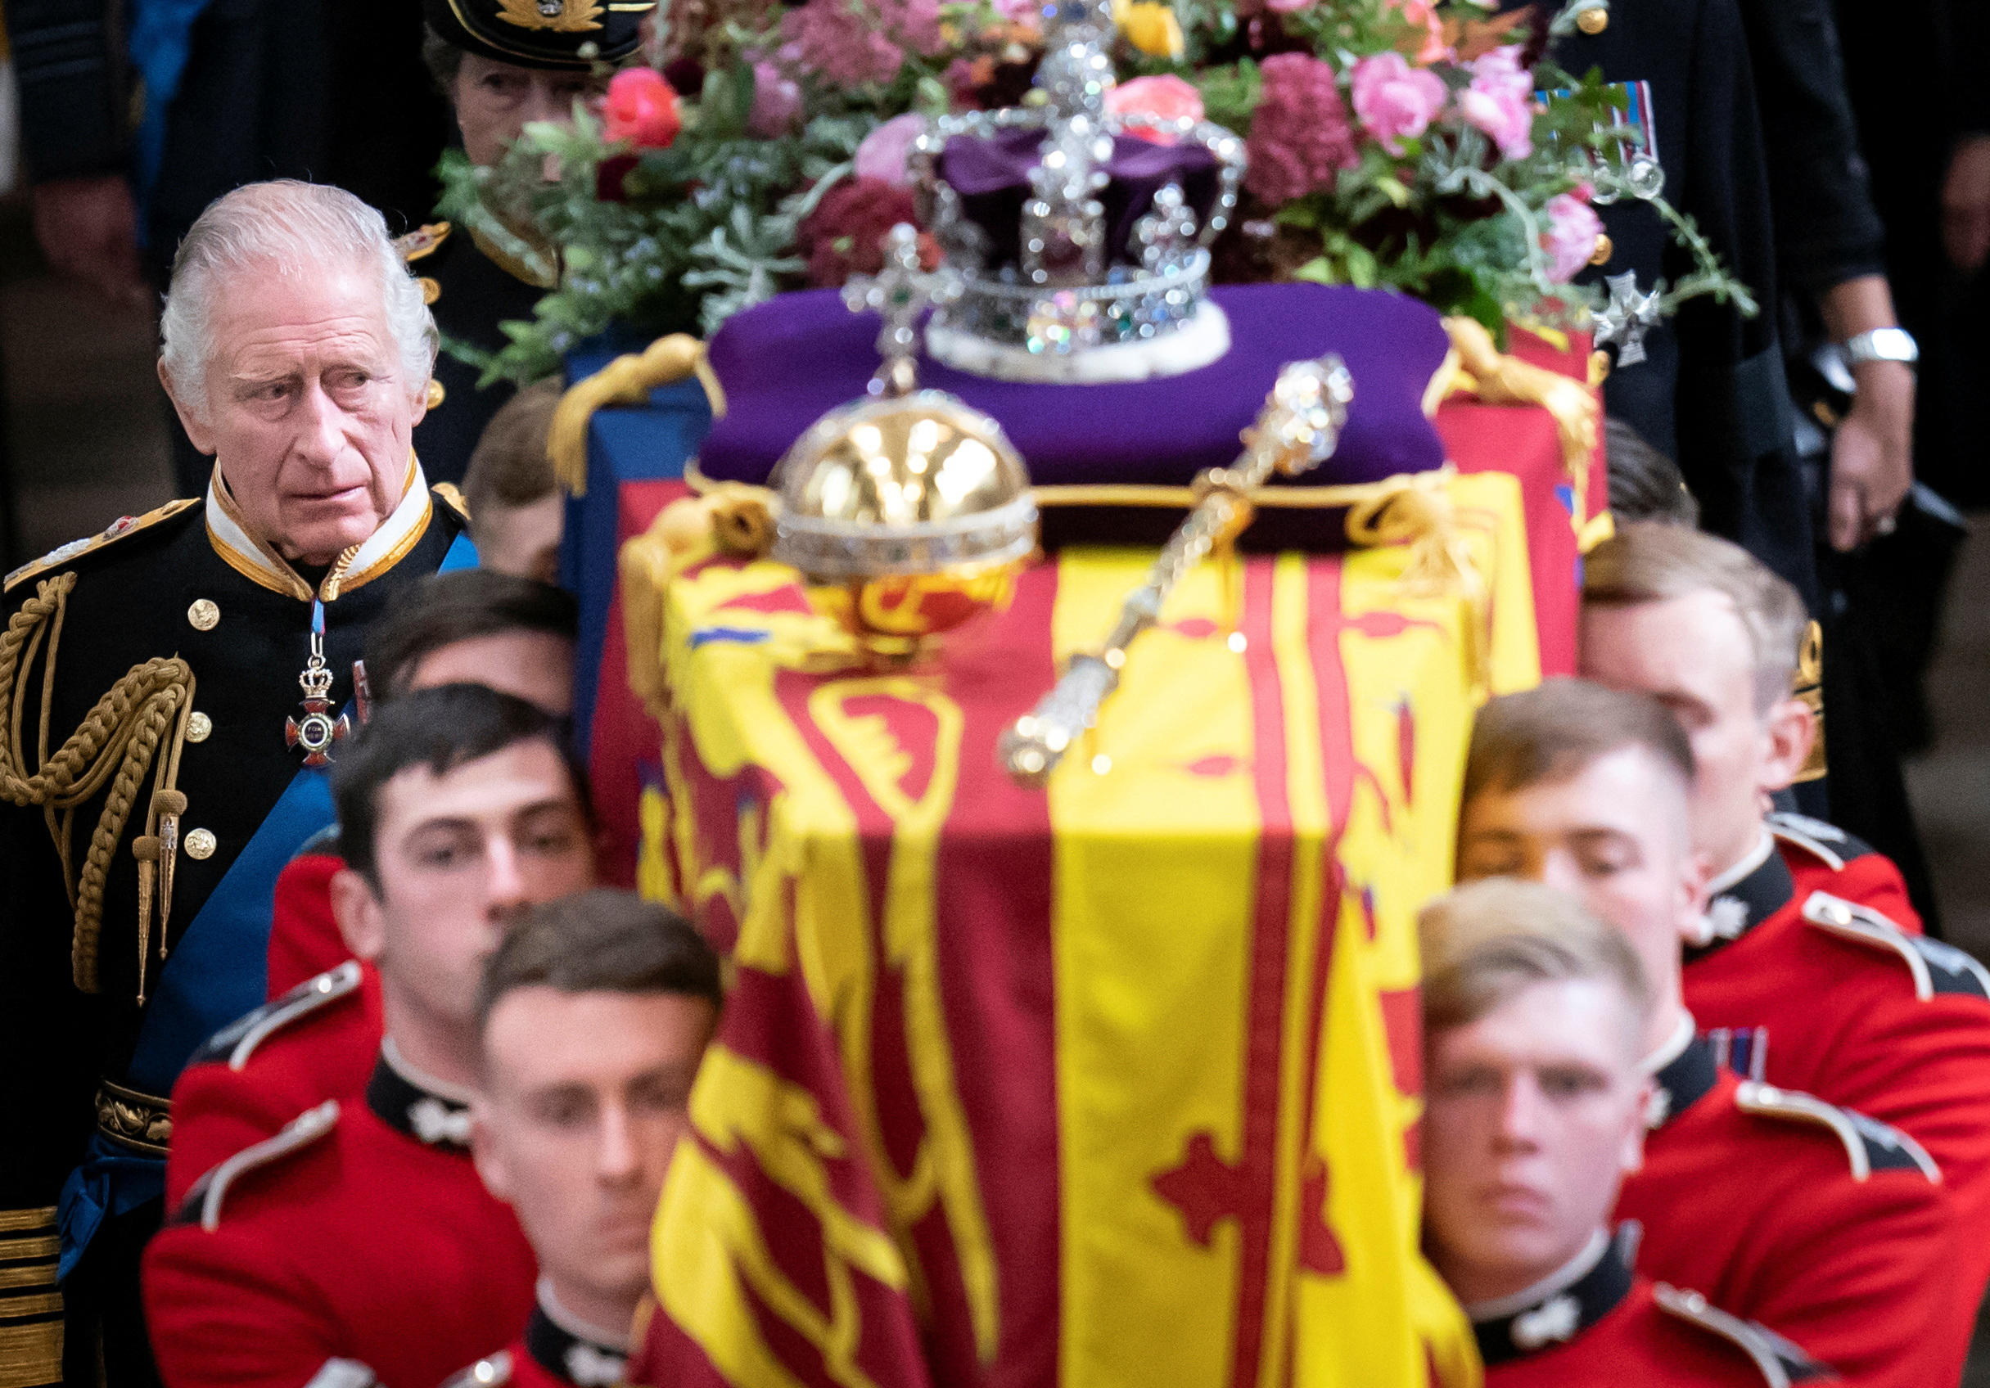
Sa mort
Elle avait 96 ans
Elle est morte le 8 septembre 2022
Beaucoup de personnes lui ont rendu hommage
Elle avait aussi laissée une lettre sur l’enveloppe elle a ecrit “ Au maire de Sydney en 2085,veuillez ouvrir cette enveloppe et transmettre mon messageaux citoyens de Sydney”

Slide 10
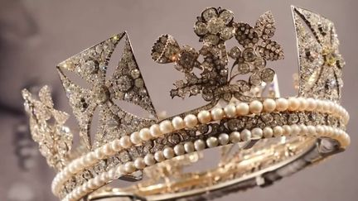
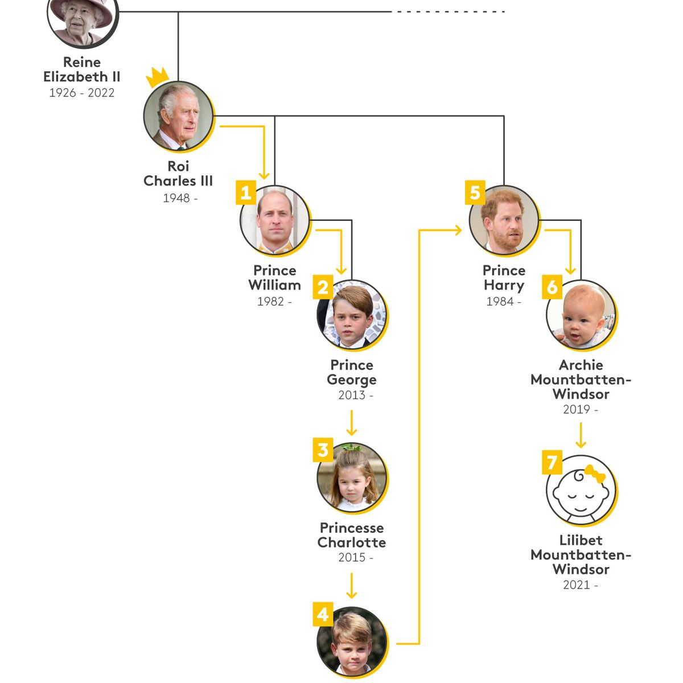
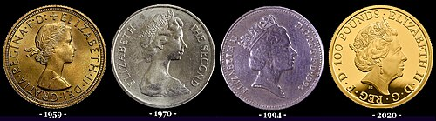
Conclusion
Arbre généalogique de succession
Élisabeth II était une reine respectée
Elle a marqué l’histoire
Elle restera dans la mémoire des gens
Elle a laisse des traces pour le peuple
Elizabeth II participait à de nombreuses visites officielles et rencontres avec les citoyens.
Elle a aussi laissée une lettre pour le maire de Sydney

Slide 11
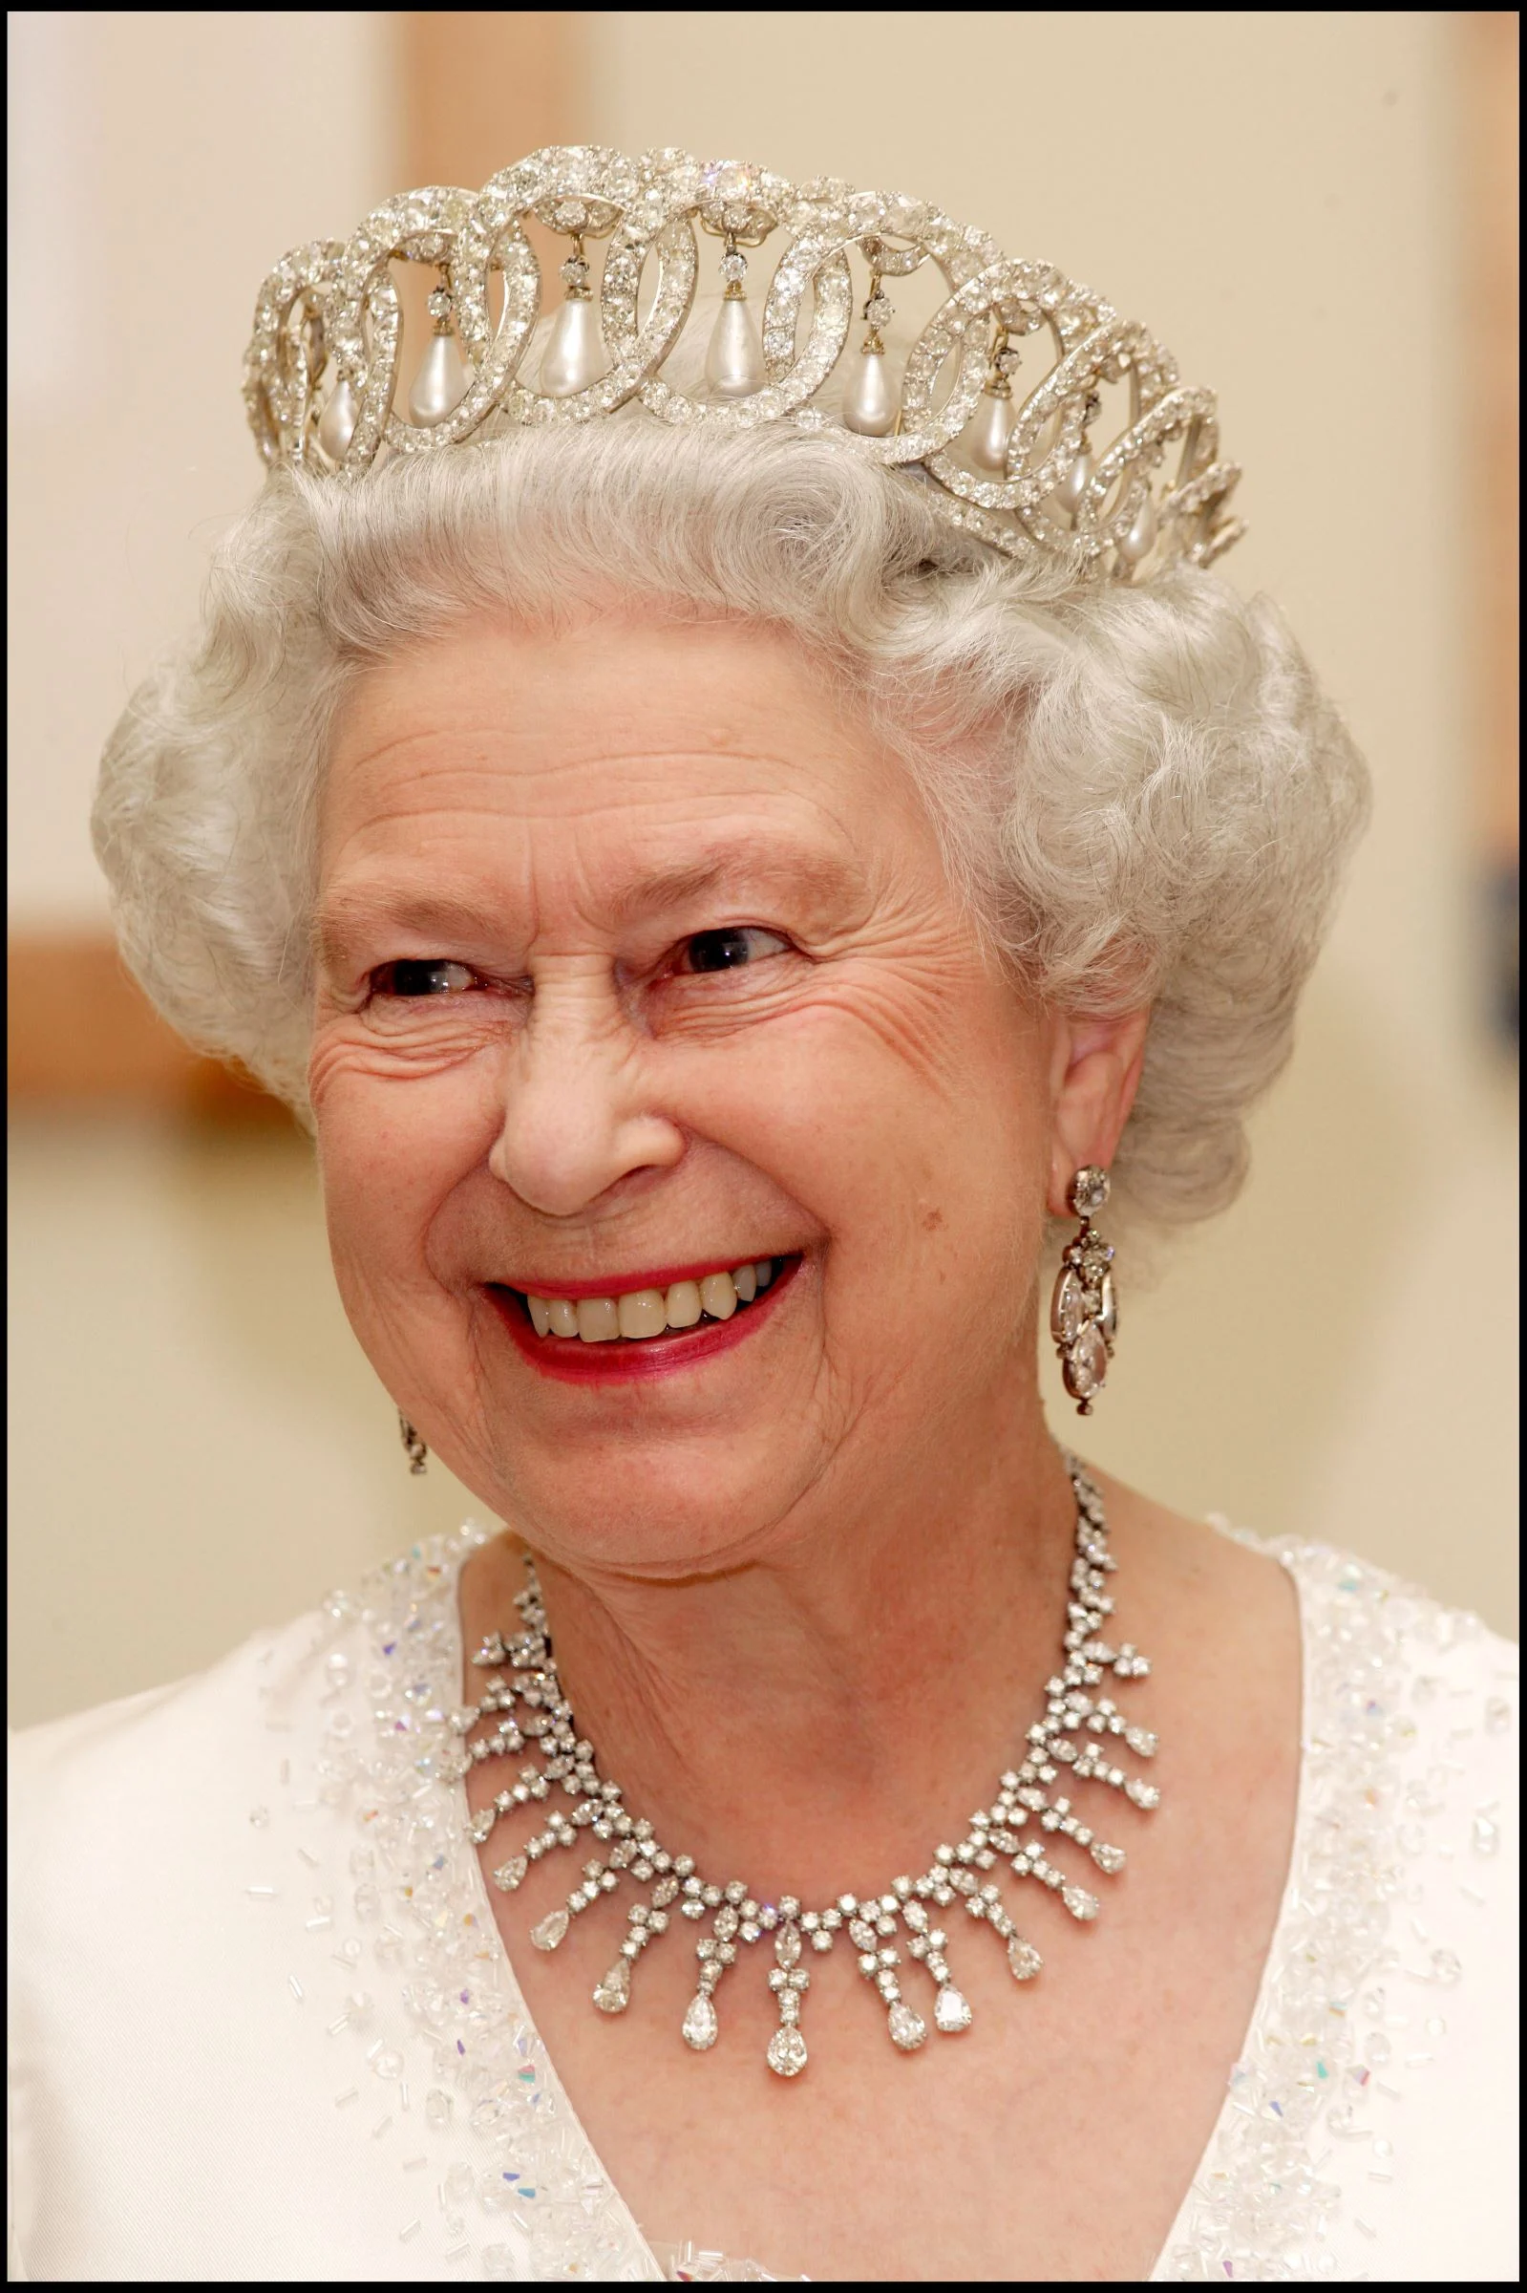
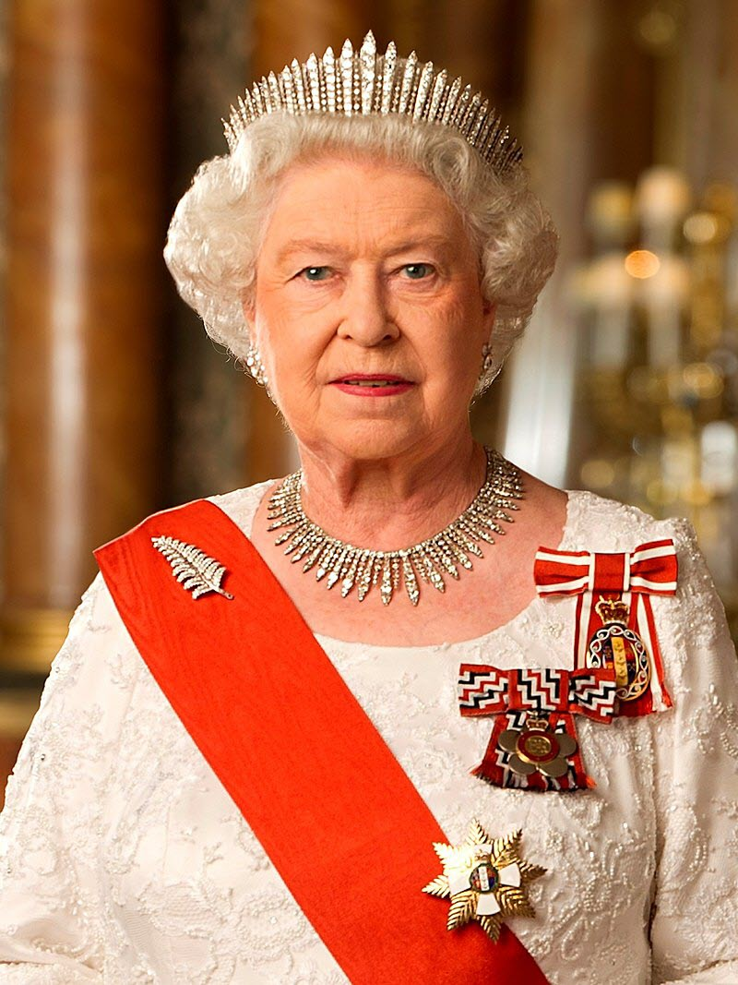
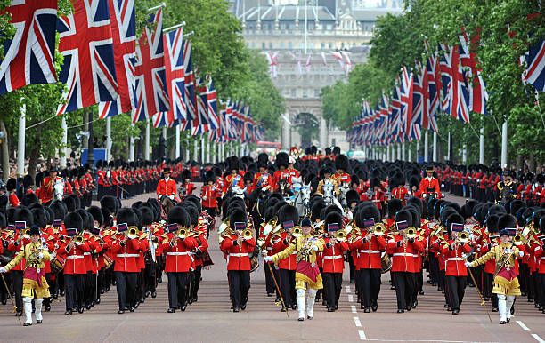
Video parlant de la Reine
https://www.youtube.com/watch?v=f2jSRZsY_4Y

Slide 12

Quiz:
📝 Quiz CM2 – La reine Élisabeth II
1️⃣ Dans quel pays Élisabeth II était-elle reine ?
A. La France
B. Le Royaume-Uni
C. L’Espagne
2️⃣ En quelle année est-elle devenue reine ?
A. 1945
B. 1952
C. 1960
3️⃣ Combien de temps environ a-t-elle régné ?
A. 10 ans
B. 30 ans
C. Plus de 70 ans
4️⃣ Comment s’appelait son surnom d’enfance ?
A. Lili
B. Betty
C. Lilibet
5️⃣ Où vivait-elle principalement ?
A. Au palais de Buckingham
B. À la tour Eiffel
C. À la Maison Blanche
6️⃣ La reine gouvernait-elle vraiment le pays ?
A. Oui, elle décidait des lois
B. Non, elle représentait le pays
C. Elle commandait l’armée
7️⃣ Quels animaux aimait-elle beaucoup ?
A. Les chats
B. Les chevaux
C. Les chiens (corgis)
8️⃣ En quelle année est-elle décédée ?
A. 2012
B. 2020
C. 2022

Slide 13
✅ Réponses
1️⃣ B – Le Royaume-Uni
2️⃣ B – 1952
3️⃣ C – Plus de 70 ans
4️⃣ C – Lilibet
5️⃣ A – Le palais de Buckingham
6️⃣ B – Elle représentait le pays
7️⃣ C – Les chiens (corgis)
8️⃣ C – 2022

